Slide 1
Amikor pontosan annyit kapsz, mint amennyit beletettél
egy lelkes amatőr ironman felkészülése és nagy napja

Slide 2
Mit szeretnék?
Egy napot, amikor én vagyok a bajnok
Egy felkészülést, ami olyan, mint egy karakterjáték, ahol minden fejlesztést én találok ki
Kitolni az énhatáraimat, megnézni, hogy mit bírok
Sportpszichológiai sajátélményt: belekóstolni, hogy mivel jár a „kvázi élsport”

Slide 3
Mim van hozzá?
Szorgalmam, kitartásom
Sok rászánható időm (mi a sok?)
Támogató családi háttér
Némi amatőr sportmúltam:
Labdajátékok vegyes aerob-anaerob terhelése
8 év – nem versenyszerű – úszás gyerekkorban
Futás és biciklizés hobbiként
Testem:
90 kg (izomban és zsírban is túlsúly)
Robosztus alkat, gyors regenerálódó képesség, de alacsony ízületi mobilitás
Magas lassú rostarány
Kevés sérülés

Slide 4
Mit teszek bele?
Heti átlagban 16 óra edzésmunkát
Szakirodalmi körüljárást
Részleges táplálkozási reformprogram
A felkészülés köré szervezni az életemet 8 hónapig

Slide 5
A kiindulópont
Befejezett tanulmányi kötelezettségek
Elkezdtem négyütemű fekvőtámaszozni
Nyugodt, jó alvónak tűnő gyerek
Covid alatt kaptam egy futócimborát

Slide 6
Előkészület
Kb. január közepén döntöttem el a nevezést, ekkor benne voltam egy 12 hetes négyötemű fekvőtámaszos programban, amit dombos erdei futások egészítettek ki.
12 hetes vegyes anaerob-aerob előkészítő szakasz:
Ebben már benne voltam, és nem akartam abbahagyni
Natív sportom a foci, ez a munka ismerős
Azt írták, hogy 23 hétnél nem érdemes hosszabb felkészülési tervet írni (Dubecz) (és ekkor még nem találkoztam más irodalommal)
Fogalmam sem volt, hogy hogy kell előkészítő szakaszt csinálni IM specifikusan
Azt erősíteni, amim van: hegyi biciklizések, hilles erdei futások, négyütemű fekvőtámaszok

Slide 7
Tapasztalat
Ma már nem így készülnék elő, hanem sportágspecifikusan, sok úszással, spininggel
De önbizalmat adott, hogy bírok intenzíven dolgozni
És tudom emelni az edzésterjedelmet

Slide 8
Felkészülés

Slide 9
23 hét alatt…
4 hét base 1 – futásosabb
4 hét base 2 – úszásosabb
5 hét base 3 – bringásabb
2 hét pihenősebb (…)
5 hét build
2 hét peak
Versenyhét

Slide 10
Észlelt nehézségi fok (RPE)

Slide 11
Base 1 – a futásos
Miért lett futásos?
Nem volt versenyengedélyem, a covid miatt még nem lehetett úszni
Sokszor hideg volt a bringához
a régi biciklim elromlott, március közepén lett új
Edzés visszatérő elemei:
1, vagy 2 hosszabb biciklizés (minimum 4,5 óra)
1, vagy 2 hosszabb futás (minimum 4 Margitsziget kör)
Heti 1-2 erősítés (ha lemondta kliens, beszúrtam)
Néha rövid hegyi biciklizések (Jánoshegy)
Négyütemű fekvő csak a rövid heteken
Bajnokok Ligája alatt görgős biciklizés (heti 1, ha volt BL)
Regenerációs edzés: laza futás a kutyával esti séta gyanánt

Slide 12
Base 2 - úszásos
Cél:
Tesztelni, hogy le tudom-e úszni a távot
Magabiztosságot szerezni, hogy igen: taktikák a monotónia tűrésére
Adatszerzés
A tempó beállítása (nem működött a pulzusmérőm):
utolsó 500 ne legyen szignifikánsan gyengébb (maradjon 9:20-on belül)
Utána a hazafutás pulzusa és ideje ne térjen el jelentősen az odafutás pulzusától és idejáétől
Aerob állóképesség fejlesztése a láb kímélésével

Slide 13
Base 2- úszásos edzésszerkezet
Heti 3x 90 perc folyamatos úszással, előtte utána futás a Tüskébe és haza (5,3 km)
Egy hosszabb bringa (alapvetően sík, de egy-egy Dobogókő becsúszott)
Rövidebb futások
Erősítések ugyanúgy, mint a Base 1-ben
Négyütemű fekvő csak a rövid heteken
Regenerációs hét komolyan vétele
Adatgyűjtés fejlődése:
4100 egy hasraütés, hogy korrigáljam a fordulásokat, meg a nyílt vizet
Utána elkezdtem a 4500 és az 5000-es eredményeket is felírni
Utolsó 5-6 edzésen 3000-től minden 500 részidejét feljegyeztem, hogy jobban látsszon a tempó lassulása.

Slide 14
Adatok
Edzés időpontja | 3800 | 4100 | 4500 | 5000 | teljes táv
2021.04.01 |  | *1:25:25 |  |  | 5100
2021.04.03 | 1:14:17 | 1:20:50 |  |  | 6100
2021.04.06 | 1:13:30 | 1:19:14 |  |  | 6100
2021.04.08 | 1:12:18 | 1:18:12 |  |  | 4600
2021.04.12 | 1:11:10 | 1:17:04 |  |  | 4600
2021.04.15 | 1:12:01 | 1:18:02 |  |  | 4600
2021.04.16 | 1:10:47 | 1:16:24 |  |  | 4800
2021.04.19 | 1:10:46 | 1:16:24 | 1:24:30 |  | 4800
2021.04.22 | 1:09:53 | 1:15:33 | 1:23:38 |  | 4700
2021.04.23 | 1:07:30 | 1:12:49 | 1:20:41 |  | 5000
2021.05.03 | 1:08:43 | 1:14:11 | 1:21:23 | 1:30:55 | 5000
2021.05.07 | 1:07:08 | 1:12:29 | 1:19:54 | 1:28:57 | 5000
2021.05.10 | 1:07:40 | 1:13:02 | 1:20:13 | 1:29:05 | 5000
2021.05.13 | 1:05:58 | 1:11:14 | 1:18:12 | 1:26:52 | 5100
2021.05.17 | 1:06:17 | 1:11:32 | 1:18:32 | 1:27:23 | 5100
2021.05.18 | 1:07:32 | 1:12:46 | 1:20:03 | 1:29:10 | 5100
2021.05.27 | 1:08:32 | 1:14:02 |  | 1:30:31 | 5000
2021.05.28 | 1:06:10 | 1:11:23 | 1:18:29 | 1:27:24 | 5100
2021.05.31 | 1:05:19 | 1:10:36 | 1:17:34 | 1:26:24 | 5100
2021.06.02 | 1:04:10 | 1:09:12 |  |  | 4100
2021.06.20 | 1:09:06 |  |  |  | 3800
2021.06.23 | 1:06:47 | 1:12:15 | 1:19:34 | 1:28:45 | 5000

Slide 15
Base 3 - bringázós
Célok:
Alapállóképesség sziklaszilárddá tétele
Technika csiszolása:
Vízszintes hajtás
Kadencia növelése, pörgetés
Könyöklő használata
Versenyszimuláció: frissítés és folyadékfogyasztás tesztelése, időjárási körülményekhez illesztése
Önbizalom növelése: ha sokszor tudom, biztosan tudom
Transition run gyakorlása

Slide 16
Base 3 – bringázós edzésszerkezet
Minimum 1, hosszú heteken 2 hosszú bringa transition runnal, túlnyomórészt síkon.
Hosszú = min 6 óra, vagy a teljes táv
Transition run = otthonról egy Margitsziget, majd haza (8,5 km)
Ha csak heti egy hosszú bringa, akkor kísérleteztem a hosszabb futássokkal is utána
Heti két úszás úgy, mint a base 2-ben
Rövid futások
Biciklizés kereszthatása
Bíztam benne, hogy már van elég futás a lábamban
Egy felmérő maratont még terveztem a verseny előttre
Erősítések ugyanúgy, mint a base 2-ben
A rövid heteken egy négyütemű fekvős sorozat szintentartásként

Slide 17
Adatok:
Margitszigeti hosszú bringák: | IM résztáv | átlag pulzus
2021.05.11 | 6:08:53 | 139
2021.05.29 | 5:43:42 | 148
2021.06.02 | 5:47:41 | 146
2021.06.18 | 5:38:41 | 152
2021.06.22 | 5:42:34 | 149
2021.07.01 | 5:52:17 | 147
2021.07.12 | 5:47:34 | 146

Slide 18
Erősítések
Mindig ugyanaz a gyakorlatsor
Cél a vázizomzat megerősítése, stabilizálása
Minden gyakorlat 4x, 40mp munka/20 mp pihenés
Pihenőidő variálása a keringési terhelés módosításához
az egylábas guggolásokat kivettem, amikor fáradt volt a lábam
Fektvőtámasz
Térd- és törzsfelhúzás (hasizom)
Egylábas guggolásból felugrás, guggolás (2 bal, 2 jobb)
Oldalplankben lábemelés (2 bal, 2 jobb)
Bridge-ben lábemelés (mélyhátizom)
Térdfelhúzás lábcserével (hasizom)
Fekvőtámaszból oldalra kifordulás
Hason fekve törzsemelés
Plank (egyben)

Slide 19
A két maraton teszt

Slide 20
A fekete hét
két pihenősebb hetet terveztem, de:
féltem lazsálni
Meghalt a magzatunk: családi gyász, düh, harag
már az első végén kipihentnek éreztem magamat, úgyhogy
a koncepció az volt, hogy sok VO2maxos munkát csinálok , és aztán ebből kezdem az erőállóképeségi bringázásokat
élettani háttere: VO2maxon végzett munka jelentősen emeli az új kapilláris hálózat kialakulását, illetve a szervezet oxigénkihasználását (artériás-vénás oxigén szint különbségét)
és ez igaz, mégis marhaság volt ez a hét, mert pszichésen és fizikailag is nagyon elfárasztott
11 nap alatt 7x négyütemű fektvőtámasz – anaerob küszöb fölötti munka
2x dupla János-hegy a Diós árok felől, és egy sík erőállóképességi bringa
Plusz a hosszú bringa is magasabb pulzuson ment

Slide 21
Build – bicikli domináns
5 hét (ebből egy regeneráció, nagyon komolyan véve)
Pszichés telítődés:
Abbahagytam az úszást (biciklis sérülés sebgyógyulása miatt, de a sebgyógyulást késleltettem
Abbahagytam a négyütemű fekvőket, és többet nem is kerültek elő
Erőállóképességi edzések bringán
Hegyen két standard helyszín: Jánoshegy, Dobogókő – mindkettő fokozatosan emelkedő pulzussal, Dobogókőn 185-ig, a Jánoshegyi kilátónál 190-ig elengedve
Síkon: Margitszigeten mérésekkel, versenytempó, és egy gyorsabb tempó váltogatása (160-175 pulzus)
Hosszú bringák hegyen és síkon is utána transition runokkal
40 Margitszigetkör, utána egy Jánoshegy climb, majd transition run
Dobogókő 3x, Jánoshegy 1x, majd transition run
Egyetlen hosszú transition futás (81 km bringa után 35 km)
A verseny tempójához és pulzuszónájához gyűjtöttem adatot
Hőakklimatizáció

Slide 22
Peak
Cél a formába hozás
Eszköz az edzésmennyiség fokozatos csökkentése és az intenzitás növelése
4 breakthrough edzés, és azok kipihenése (ez nem történt meg sajnos)
Hosszú futások elkerülése (Tim Don: a verseny előtti 21 napban már ne fuss hosszút)
Passzív hőakklimatizáció felfuttatása, aktívból már csak kevés emlékezető edzés
Úszás a Polythlonnal:
Csapatban könnyebb
Nyílt vizes technikák tanulása
Nyári Józsi technikai tanácsainak figyelése
Nyílt vizezés

Slide 23
BT edzések
Peak1
Peak2
3 óra bringa, 45p transition run
Bringa
20p bemelegítés
20p erős tempó (175 pulzusig emelve)
40p versenypulzus (140-145)
20p erős tempó
40p versenypulzus
20p erős tempó
20p versenypulzus
2 óra bringa, 45p transition run
Bringa
20p bemelegítés
40p erős tempó (175-ig)
20p versenytempó
40p erős tempó
20p versenytempó

Slide 24
Hőakklimatizáció
„a meleget nem lehet kikerülni, de fel lehet készülni rá”: cél a szervezet felkészítése az extrém meleg körülményekre
A szervezet adaptációs válaszai:
Több izzadás, intenzívebb folyadékanyagcsere –> több vér megy a bőr közelébe hűtés céljából
Hígabb vér (kisebb az alakos elemek aránya) -> alacsonyabb pulzus
Fontos elektrolitok nagyobb arányú visszatartása – kevesebb sóvesztés
Maghőmérséklet pár tizeddel csökken – előre próbál a szervezet védekezni tanulva a túlhevülésből
Stephen Cheung: 10-14 nap alatt kialakul az adaptációs válasz, emlékeztető nélkül kb. fele annyi idő alatt tűnik el, mint amennyi idő alatt kialakult

Slide 25
Passzív hőakklimatizáció
Edzés utáni szaunázással történik.
Intenzív edzés után a legjobb – magas testhőmérséklet miatt
Úszás után így nem annyira hatékony, vagy hosszabb ideig kell csinálni
Edzés utolsó 15 percéig szokott hidratációs rutin. Az edzés utolsó 15 percében nem szabad inni, és utána 15-30 percnyi szaunázással (más források szerint edzés nélkül 60 perccel is működik) váltjuk ki az adaptációt. A szaunázás közben sem szabad inni.
Adaptáció elsősorban az alacsonyabb maghőmérséklet irányába történik, mert a szervezet egy idő után nem tud folyadékvesztéssel elég hőt leadni, így túlhevül.
Ezért ezt is biztosnágosan, lehetőleg társ jelenlétében.
Utáni fokozott figyelem a hidratációra. Mérlegen mérni a folyadékveszteséget, és 3-4 óra alatt elnyújtva, fokozatosan visszapótolni az elvesztett folyadékot.
Kisebb keringési terhelés.

Slide 26
Ahogy én csináltam…
8 hétre elnyújtva, mindkét formáját
Időben eltolva előbb az aktívat, hogy a keringési terhelés a versenyhez közelebb legyen kisebb
Az akklimatizációs edzés legtöbbször a hosszú bringa utána transition run volt, vagy töltelék futóedzés
33-38 fok, 2 réteg mackónadrág, sapka, háton camelbackben sok víz
Néha kombináltam a kettőt (akklimatizációs edzés utáni szauna)
Versenyhéten, az utolsót hétfőn, utána már csak versenyruhában
Eredménye:
Nem félés a melegtől
Fiziológiai előnyök – alacsony pulzus
Nagyatádon túlhidratáltam, de a szervezet visszatartotta a sót

Slide 27
Táplálkozás
Olyan szabályokat hozz, amiket be tudsz tartani és megéri betartanod, becsüld meg, hogy mi hány lelki kredit, mert nincs belőle végtelen.
Pl. nekem könnyű lemondani a gyors felszívódású cukrokról, édességekről, de nehéz lemondani a pörköltről meg a hamburgerről –> lemondok, amiről könnyű, airől meg nem tudok, azt meg időzítem
El tudom viselni a zöldségeket kis mennyiségben, de nem tudom őket dominánssá tenni az étrendemben -> minden tányér legalább negyede zöldség, és legalább kétféle
Gyümölcsök, zabok beiktatás könnyű volt, legyen egy ilyen étkezés
Irányelvek:
Ne kalóriát számolj (de legyél tisztában kb. a mennyiségekkel)
Ne éhezz, sokszor kicsit egyél, kerüld a glikémiás sokkot
Mérj testsúlyt hetente egyszer, ugyanabban az időpontban (hétfő reggel kaki előtt), a többi esetben a mérleget csak a folyadékvesztés regisztrálására használd
Minőségi kaják junkfood helyett (és magad készítsd az ételeidet)
Késő esti kalóriák kerülése
Ne edzz többet azért, hogy többet ehess!
Alakíts ki hidratációs rutint
Glikémiás indexre figyelj!

Slide 28
A minőségi kaják
Friss zöldségek, szezonális gyümölcsök
Telítetlen zsírsvakban gazdag, olajos magvak
Magas rosttartalmú, alacsony glikámiás indexű gabonák (pl. zab)
Friss hal és húsárú, tojás (minőségi fehérjeforrások)
Amit meg kerülni kéne:
Zsíros, nehéz húsok
Finomított pékáruk
Cukros édességek és üdítők
Alkohol
Mindent, amiben nem tudod, hogy mi van ☺

Slide 29
Mit mikor?
Edzés előtt 2-3 órával lassú felszívódású szénhidrátot
Edzés előtt kb. fél órával gyorsabb felszívódású szénhidrátot, könnyen emészthetőt (pl. banán), de nem sokat (kerüljük a cukorsokkot)
Ha előző nap jól táplálkoztál, akkor nem baj, ha nem reggelizel korai edzés előtt
Edzés után közvetlen: metabolikus ablak
Este: fehérjék pótlása

Slide 30
Metabolikus ablak
Cél a szervezet elhasznált energiáit minél hamarabb visszajuttatni
Módszer: edzés utáni fél órában gyors felszívódású szénhidrátot bevinni 4/1 arányban fehérjével
Előnye, hogy a szervezet gyorsan feltölti a glikogénraktárakat, így rövidül a regeneráció
Hátránya, hogy a szervezet úgy érzékeli, hogy kívülről szénhidráthoz jut, ezért nem növeli az elraktározott glikogén mennyiségét
Mikor? Ha közel van a következő edzés, és fontos lerövidíteni a regeneráció idejét.
Szénhidrát-lemerítés
Cél a szervezetet rákényszeríteni, hogy minél több glikogént raktározzon el.
Módszer: nehéz, intenzív edzés közben és után sem pótolni a szénhidrátot, aznap este is kerülni (teljes lemerítésnél akár több napig is lehet vele kísérletezni
Előnye, hogy a szervezet megtanulja a zsírt átalakítani glikogénné nyugalmi állapotban, hogy növelje raktárait
Hátránya, hogy elnyújtja a regenerációt
Mikor? Mezociklus végén, regenerációs hét előtt, amikor van idő pihenni. Mezocikluson belül pihenőnap előtt.

Slide 31
Regeneráció
A szoros edzésterv miatt szükség volt a regenerációt gyorsító módszerekre,
De csak olyan mértékben, hogy azok ne szabotálják el a szervezet adaptációs válaszait
Rendszeres eszközök: azok, amiknek „járulékos hasznuk” is van
Alkalmi eszközök: amikor kimerítő edzésmunkából gyorsan talpra kell állni (ilyen is volt bőven)

Slide 32
Rendszeres eszközök
Alkalmi eszközök
Nyújtás – még meleg izmokat edzés után, nem túlfeszítve, alaposan
Váltott vizes zuhany – érfalak rugalmasságát segíti
Foam rolling – kötőszövetek lazítása, véráramlás serkentése miatt
Autogén tréning – ideg-izom kapcsolat javítása és paraszimpatikus átkapcsolás miatt
8 óra esti alvás
1,5 dl vörösbor – érfalak rugalmassá tétele és a vérképzés miatt
Folát (szervezet folsavat készít belőle) - vérképzés
Hideg kád – „érmosás”, szabad gyökök eltávolítására
Antioxidánsok szedése – szabad gyökök eltávolítására
Napközbeni szundi – ez rendszeres kellett volna legyen ☺
Metabolikus ablak kihasználása (4/1 szénhidrát-fehérje arány)
BCAA-glutamin: nyílt láncú aminosav az izom mikrosérüléseibe gyorsan beépül

Slide 33
Munka-család-sport: dinamikus egyensúly
„Apa tudja, hogy helyes munka és időbeosztással minden nehézséget át lehet hidalni.”
Utazás minimalizálása és az edzésidő növelése: futás az uszodába (és ne menj olyan helyre, ahova futva vagy bringával nem jutsz el)
Órát lemondó kliens idősávjában erősítő edzés
BL meccsek alatti görgős bringák
Kutyasétáltatás = rövid regenerációs futás, babakocsis futás detto
Esti edzések, amíg a feleségem altatja a fiunkat
Munkaidő limitálása:
Egyezség a munkáról: 4 napot én dolgozom, egyet a feleségem -> van Andrissal apanap
20 órás szabály: a 20 óra edzésidőt elérő heteken egy nap szabadságot vettem ki
Ebben a 8 hónapban nem vállaltam új klienst
Eggyel több hét nyári szabadság
Időt venni pénzért: elfogadni, hogy a nem ledolgozott órák, napok kiesnek a családi kasszából
Családi idő védelme:
Az egyik hétvégi nap családi nap (teljes pihenő, vagy max 45p kompenzációs bringa)
Nagyszülők bevonása – keddenként anyáék vigyáztak Andrisra
Naptárba beírt családi programok és a párterápiánk ideje szent

Slide 35
Dinamikus = labilis?
… a kreatív ötletek nem oldják meg az állandó és folyamatos időzavart
Létezik az az edzésidő, amit nem lehet munka mellett hatékonyságnöveléssel megoldani (nálam az heti 24 óra volt)
Felboruló edzésritmus: nem ott van az edzés, ahol a regenerációt követnie kéne, hanem ahova fér – néha többet ért volna elhagyni
Járulékos időköltségek alábecsülése miatt az időzavar újratermelődik: 16 óra átlagos edzésidő nem tartalmazza a váltott vizes zuhanyt, a relaxációt, a nyújtást, a foam rollingot stb.
Build: idő hitelbe, avagy a „párkapcsolat anaerob szakasza” ☺
Ironman után: a párkapcsolati regeneráció és „szuperkompenzáció” szakasza ☺

Slide 36
Akit vártunk, és amit nem…
Áprilisban kiderült, hogy újabb babát várunk
Meglepetés és öröm (kis korkülönbséggel szerettünk volna testvért, de nem számítottunk rá, hogy ennyire hamar összejön)
Első trimeszterrel járó fáradtság
Aztán június közepén elvesztettük
Gyász, harag, szomorúság -> a fekete héten ennek a feszültségét raktam túl intenzív edzésmunkába -> túledzettség
Andris foga elkezdett jönni
A család bármely tagjának alvásdeficitje az egész családi rendszer alvásdeficitje lesz -> regeneráció alapppilére, az alvás pont a buildben borul

Slide 37
Versenyhét
Edzés
Szumma 7 óra edzés
Minden nap volt mozgás
Keddtől a verseny helyszínén, minden nap úszás a tóban, tájékozódási pontok keresése
Egy biciklizés Iharosberényig, az enyhén emelkedő szakasz feltérképezésére
Gyorsító munka:
a hét eleje felé 90-120 mp-s gyorsításokkal (még dolgozzon a laktát rendszer)
a hét második felében már csak 30-45 mp-s gyorsításokkal
Mindig elegendő regenerációs idővel
Táplálkozás
Szénhidrátok többsége
Spenót + szódabikarbóna a sav-bázis egyensúly érdekében
Verseny előtti 24 órában nátriumfeltöltés a meleg miatt
Lándzsás útifűmag, hogy ne egyem túl magam (túlzott kalóriabevitel félelme)

Slide 38
Verseny

Slide 39
Mire vágyom? Mi a célom?
Megígértem magamnak, hogy nem fogom elrontani a versenyemet dühöngéssel. Erre készülök 8 és fél hónapja, át szeretném élni minden pillanatát.
Cél: tartani magamat a kijelölt versenystratégiához, amiről biztosan tudtam, hogy működni fog. Végig tudom csinálni, és ha fegyelmezett vagyok, 12 órán belül lesz, ami óriási. Minden más időeredmény hab a tortán. Pillérei:
Versenystratégia (pulzus célzónák)
Frissítési terv
Mentális szetting
Vészforgatókönyvek
Vágyott időeredmények – a vágyak NEM egyenlők a célokkal:
Úszás: kb. 1:15
Bringa: 5:40
Futás: 3:45

Slide 40
Mentális terv, versenystratégia - úszás
Versenystratégia:
csak lazán, élvezettel, frissen fogok kijönni
Mindegy, hogy mennyi idő alatt úszom, itt sok időt nem tudok veszíteni, sok erőt viszont nem akarok
Ha van jó lábvíz, mehet a bridging, de inkább magam úszom, mint hogy kizökkenjek a tempóból egy bridging kedvéért
a lelkileg nehéz számom, mentális technikák – olyat mondani magamnak, ami hiteles és kipróbált
ezért vagyok itt: gyönyörű tó, fantasztikus emberek, a verseny, amire annyit készültem
nem ezért vagyok itt: a biciklitől fogom élvezni igazán
a holtpont természetes, és elmúlik
holtpontnál a légzésemre és a mozgásomra figyelni, az úszásom technikáját rendezni
a verseny ezen pontján nem lehetek éhes és gyenge, valójában tudom, hogy erős és felkészült vagyok. Ettől még lehetnek ilyen érzéseim, de tudom, hogy ezek nem valós testi jelenségeken alapulnak.
Mikor a legjobb úszóidőt mértem, 1300 környékén majdnem feladtam.

Slide 41
Mentális terv, versenystratégia - bringa
a beosztós és a technikailag nehéz számom
annyit gyakoroltam, hogy biztos, hogy meg tudom csinálni!
mindennel találkoztam edzésen, ami a versenyen jöhet
pulzuscél tartása mindenképpen! (143, max 145-ig mehet fel egy szakaszátlag)
Emelkedőn ne a pulzust emeld, hanem a tempót lassítsd
Emelkedő végén lehet kicsit kigyorsítani
időeredmény egy rögzítendő adat, ami a pulzussal együtt ad támpontot a további versenyzéshez
ez az első versenyen, el kell fogadnom, ha valami nem a terveim szerint alakul, mert előfordulhat, hogy rosszul terveztem
a testi tüneteim jelzik, hogy a szervezetemre hogyan figyeljek
ha kibírtam már edzésen 180-ból 80 km hangyás lábú tekerést, akkor kibírok bármit, ami jön
folyamatosan a tervek szerint frissítek
ha defektet kapok, ki fogom tudni cserélni, ha nem, segítséget fogok kérni. Végső esetben van tartalék biciklim is.

Slide 42
Mentális terv, versenystratégia - futás
az erős számom
ha jól osztottam be az erőmet, akkor biztosan meg tudom csinálni
ha tartom magam a pulzuscélhoz (145-ről indulva az első félmaratonon a körátlag nem mehet 150 fölé)
minden tartalék erőmet a második félmaratonon adom ki, pulzuscélok:
5. kör 155
6. kör 158
7. kör: 165
8. kör: ami a csövön kifér
kiélvezem a futás minden pillanatát, azokat is, amikor nagyon fáj
a végsőkig próbálok szénhidrátot és folyadékot bevinni
Üvöltök a csapatomnak

Slide 43
Eredmény

Slide 44
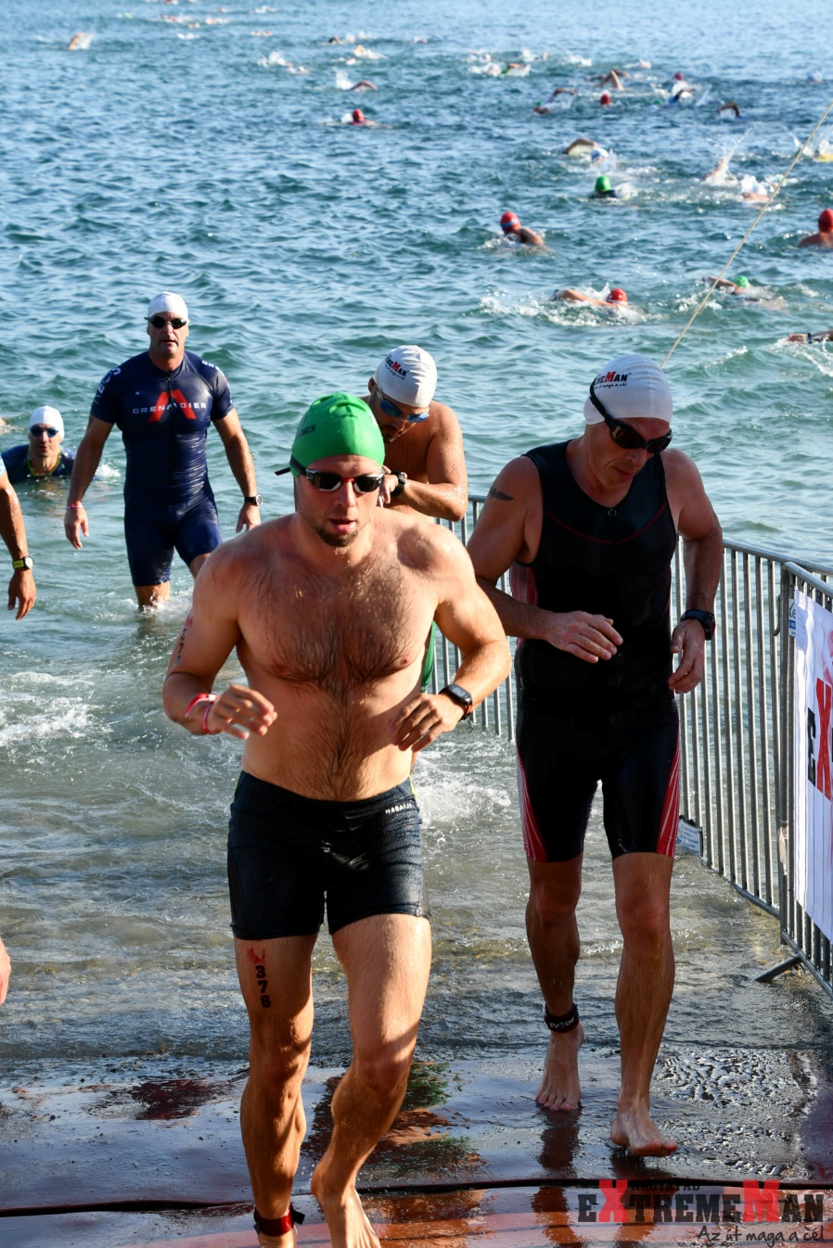
Úszás – 1:16:26
Elején átkelés a mellúszókon
Második körre lett jó lábvíz
Harmadikat megbeszélve vezettük egymásnak

Slide 45
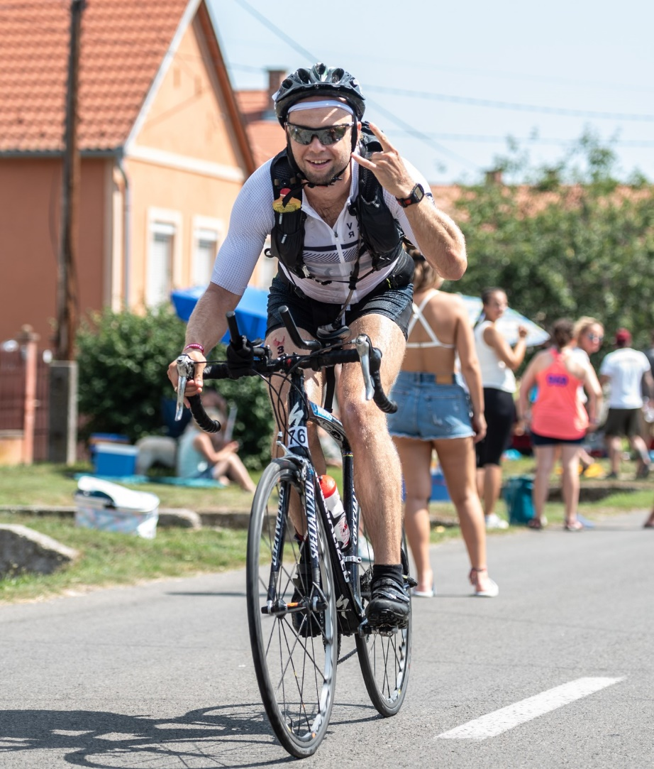
Bringa – 5:49:14
Minimum elvárás teljesült, de jobbat szerettem volna
Lejtőkön hiányzott hátulról egy még kisebb fogaskerék
143-as átlagpulzus (utolsó kis körön is ugyanannyi), végig tartott sebesség – meg lehetett volna próbálni kicsit jobban tekerni
Túlhidratáltság – sok pisi, és vizennyősség érzése
Bement 8 gél, és 5 liter iso: 420g szénhidrát -> ha jól táplálkozom a futáson, elég lesz

Slide 46
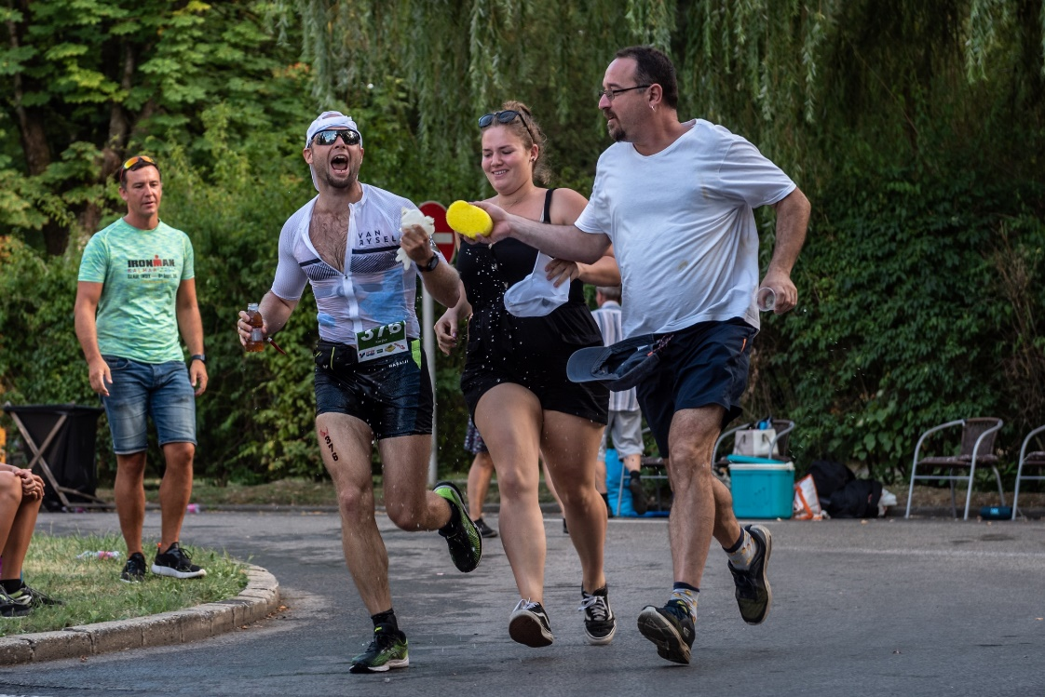
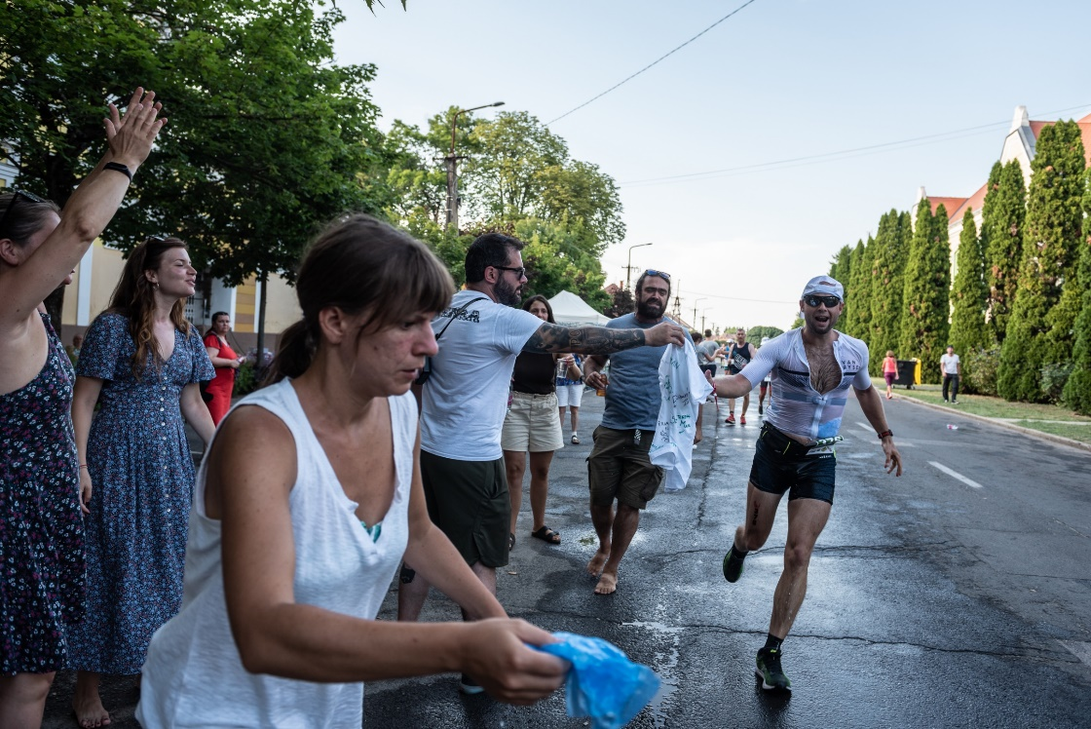
Futás – 3:44:35
Minden sikerült, amit terveztem
Kevesebbet lehetett volna inni
És kicsit bátrabb tempót választani

Slide 47
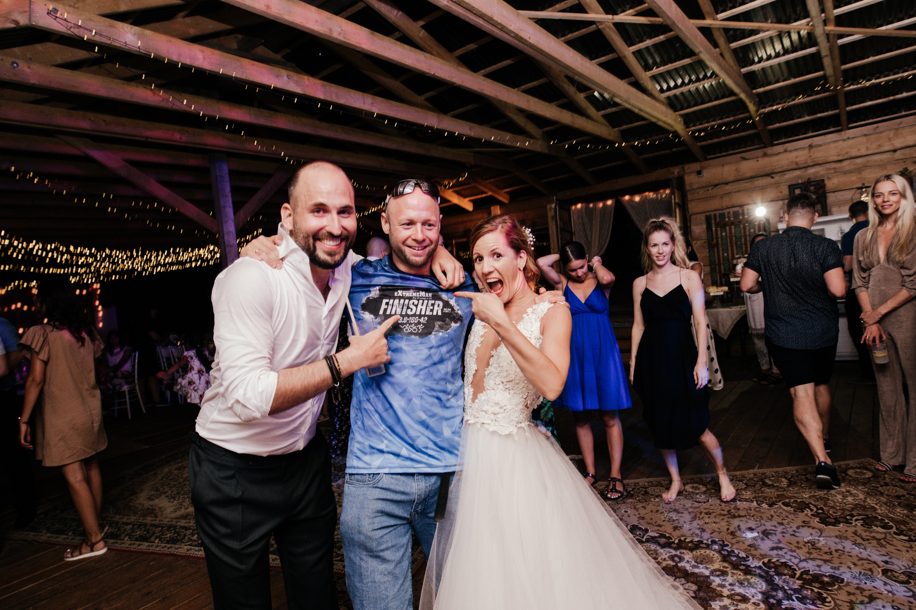

Slide 48
Köszi a figyelmet. ☺

Slide 49
Linkek, tippek, irodalom:
Alapok:
Dubecz József: Edzéselmélet
Radák Zsolt: Edzésélettan
Joe Friel, Gordon Byrn: Going long: Training for Triatlhlon’s Ultimate Challenge
https://edzesonline.hu/cikk/3156/komplex_ironman_felkeszulesi_terv
https://edzesonline.hu/cikk/3259/komplex_ironman_felkeszulesi_terv_2
https://edzesonline.hu/edzesterv/937/ironman_edzesterv_kezdoknek_1_8_het
https://edzesonline.hu/edzesterv/2150/ironman_edzesterv_kezdoknek_9_20_het
Futás:
Őry István: Legyél önmagad futóedzője
www.futolepes.com
Bringa:
Fülöp Tibor diasorok
https://nutrixxion.hu/spg/151296/Kerekparos-edzes
https://bringa.szalkapraxis.hu/pdf/kerekparos_edzestartomanyok.pdf
https://tailwind-coaching.com/2016/03/22/vo2-max-workouts/
https://tailwind-coaching.com/2018/06/08/functional-threshold-training-intervals/
https://tailwind-coaching.com/2016/12/26/keys-to-building-functional-threshold-power/
https://roadcyclinguk.com/longform/three-training-sessions-to-improve-functional-threshold-power-ftp
https://tailwind-coaching.com/2015/12/02/high-intensity-interval-training-1/
https://www.asiatri.com/2021/03/3-key-bike-workouts-building-ironman-training-routine/

Slide 50
Úszás:
Going long
Erősítés:
https://bikemag.hu/magazin/edzes-bazis-erosito-gyakorlatok-kerekparosoknak/
https://www.welovecycling.com/hu/edzes-es-eletmod/4-eronleti-gyakorlat-amire-valoban-szukseged-van-a-bringazashoz/
https://futolepes.com/edzesnaplo/erosito-gyakorlatsor-kifejezetten-futoknak.futas
Frissítés:
https://www.terepsport.hu/edzes/item/6297-7-frissitesi-hiba-ironman-es-mas-hosszu-versenyeken
https://www.sponser.hu/blog_cikk/sporttaplalkozas-kozvetlenul-a-verseny-elott-es-a-verseny-soran-59
https://hammer-nutrition.hu/hu/tudasanyag/poszt/1-a-versenyt-megelozo-etrend.html
https://www.simplesport.hu/natrium-fontossaga-sportoloknak/
https://www.simplesport.hu/hidratacio/
https://www.youtube.com/watch?v=8fnvdRT1dNM
https://www.youtube.com/watch?v=RZok00evBgE&t=1008s
Táplálkozás:
Silye Gabriella: Sporttáplálkozás a maximális teljesítményhez
http://www.jgypk.hu/tamop13e/tananyag_html/tananyag_sportorvos/i31_sznhidrtfogyaszts_s_glikognraktrozs.html
https://www.triathlete.com/nutrition/the-numbers-game-what-to-count-instead-of-calories/
https://futolepes.com/edzesnaplo/szenhidrat-kura-kizarolag-elszant-maratonfutoknak.futas
https://www.enduraid.hu/post/sz%C3%A9nhidr%C3%A1tlemer%C3%ADt%C5%91-edz%C3%A9s
https://www.triathlete.com/nutrition/race-fueling/the-dos-and-donts-of-getting-leaner/
Regeneráció:
https://sportorvos.hu/stretching-gyakorlatok/
https://www.triathlete.com/training/recovery/dear-coach-how-should-i-plan-my-recovery-days/
https://www.provitamin.hu/magazin/a-11-legjobb-termeszetes-etvagycsokkento-a687.html
https://www.youtube.com/watch?v=IaTKWExi-4Q
https://bici.reblog.hu/gyorsabb-regeneracio-10-lepesben

Slide 51
Hőakklimatizáció:
https://scientifictriathlon.com/tts138/#tab-con-3
https://sportoljma.hu/magazin/a-nagy-kerdes-mivel-frissitsek-sportolas-kozben
https://www.triathlete.com/training/this-heat-adaptation-hack-will-surprise-you/
https://www.purplepatchfitness.com/freetrainingtips/2021-4-26/-improve-triathlon-performance-in-the-heat-with-the-sauna-protocol-heat-acclimation-training
https://www.ncbi.nlm.nih.gov/pmc/articles/PMC6306444/
https://www.frontiersin.org/articles/10.3389/fphys.2018.01851/full
Tapering:
https://www.trainingpeaks.com/blog/dave-scotts-perfect-ironman-world-championship-taper/

